Slide 1

Les Professions
Le travail …
Le métier …

Slide 2


Objectifs :
to be able to learn how to say various occupations in French (the masculine and female version).
learn other vocabulary related to jobs like places of work etc.
describing your job.

Slide 3

Pour commencer :
La profession
Le métier
(verbe: travailler)
Le travail
L’ emploi
Le boulot
Aller au travail
Au chômage

Slide 4
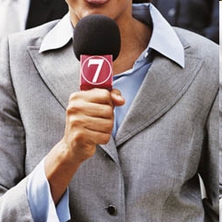
Question / Réponse :
 Quelle est ta profession ?
journaliste
 Je suis …………………… .

Slide 5
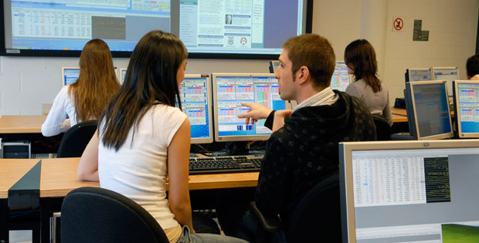
l’étudiant
l’étudiante

Slide 6
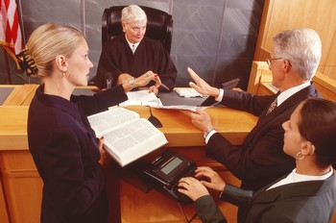
l’avocat
l’avocate

Slide 7
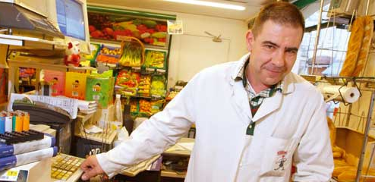
le commerçant
la commerçante

Slide 8

l’employé
l’employée

Slide 9

la secrétaire

Slide 10

le psychologue

Slide 11
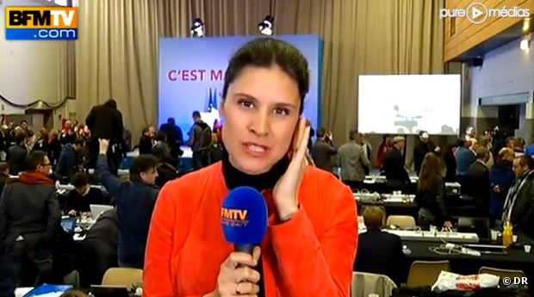
la journaliste

Slide 12
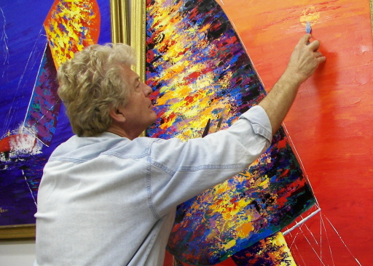
l’artiste

Slide 13

la libraire

Slide 14

la standardiste

Slide 15

l’infirmier
l’infirmière

Slide 16
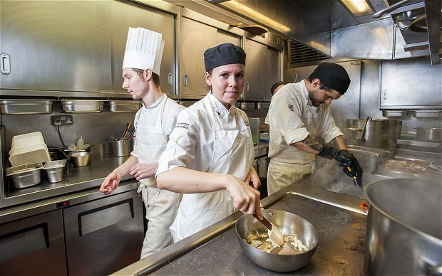
le cuisinier
la cuisinière

Slide 17
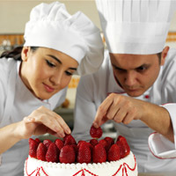
le pâtissier
la pâtissière

Slide 18
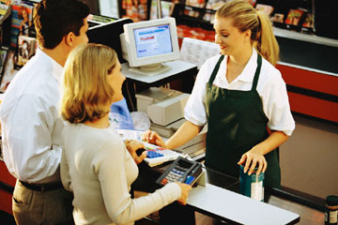
le caissier
la caissière

Slide 19
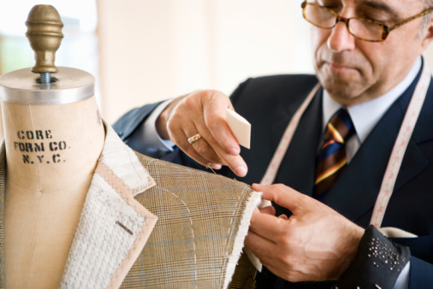
le couturier
la couturière

Slide 20
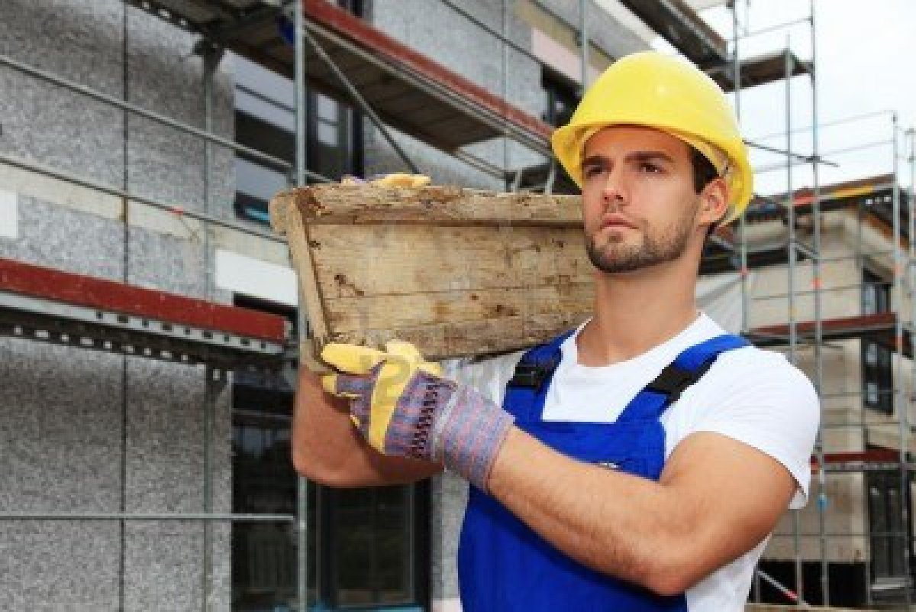
l’ ouvrier
l’ ouvrière

Slide 21
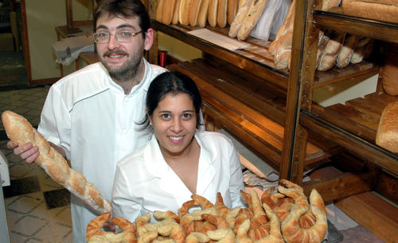
le boulanger
la boulangère

Slide 22

le conseiller
la conseillère

Slide 23
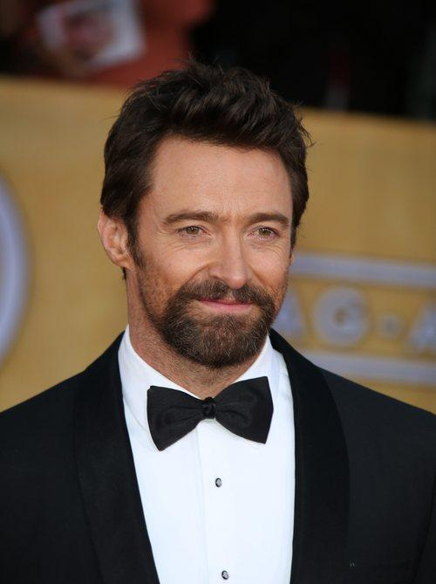
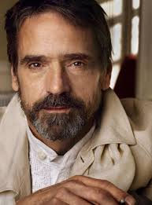
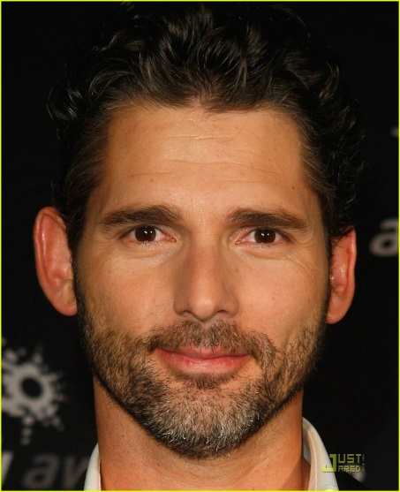
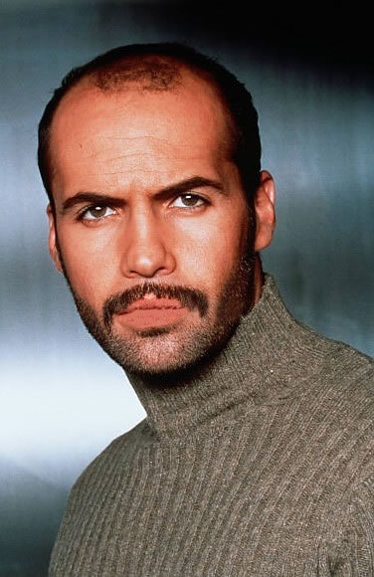
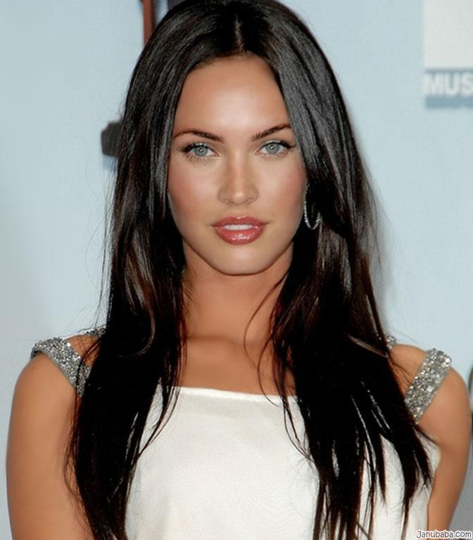
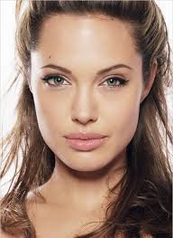
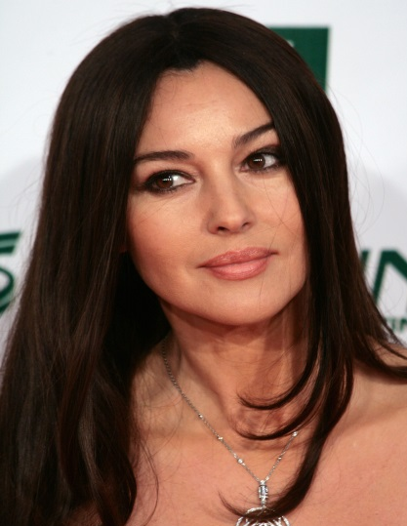
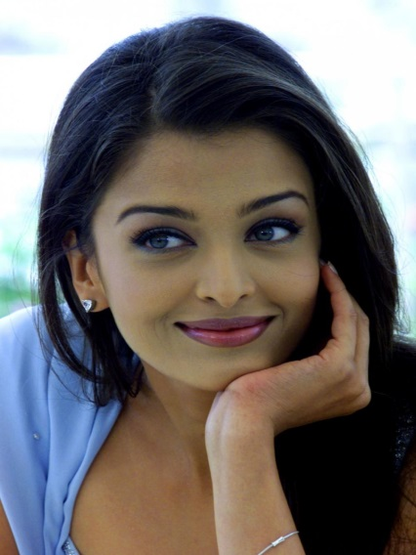
l’ acteur
l’ actrice

Slide 24
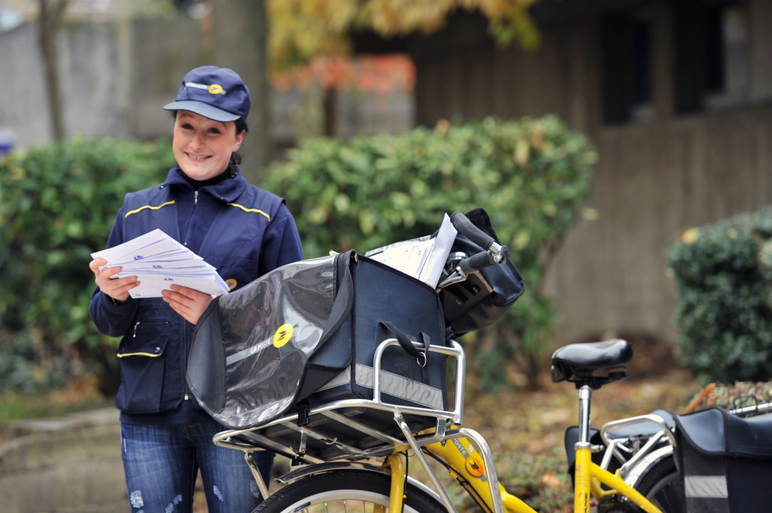
le facteur
la factrice

Slide 25
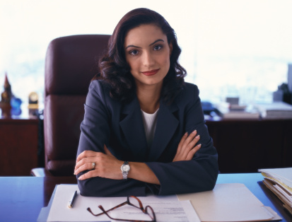
le directeur
la directrice

Slide 26

l’ instituteur
l’ institutrice

Slide 27

le chanteur
la chanteuse

Slide 28
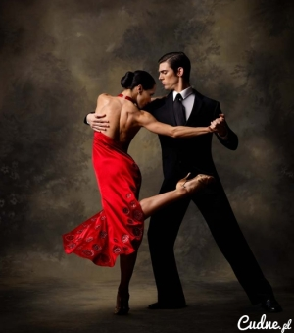
le danseur
la danseuse

Slide 29
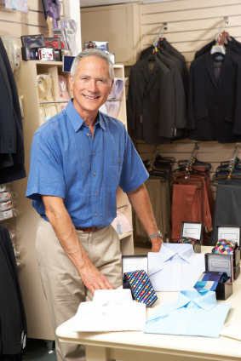

le vendeur
la vendeuse

Slide 30
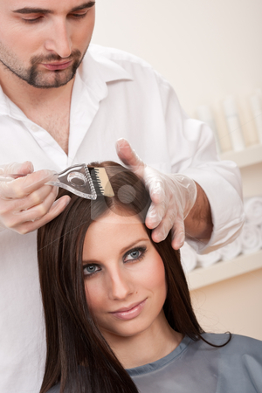
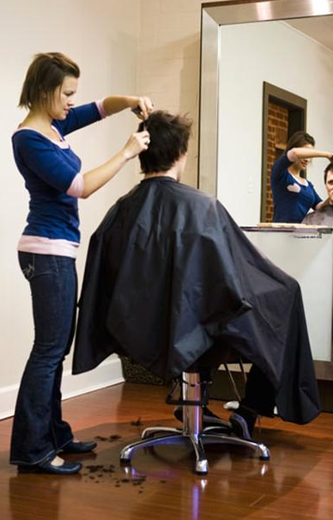
le coiffeur
la coiffeuse

Slide 31
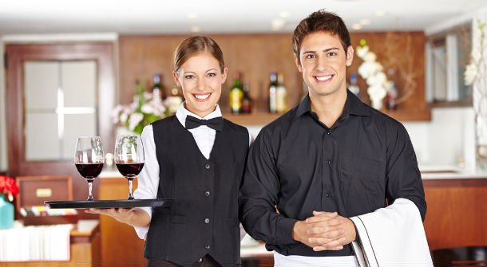
le serveur
la serveuse

Slide 32

le pharmacien
la pharmacienne

Slide 33


l’informaticien
l’informaticienne

Slide 34
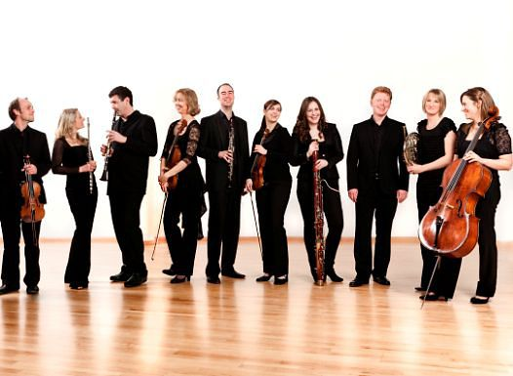
le musicien
la musicienne

Slide 35
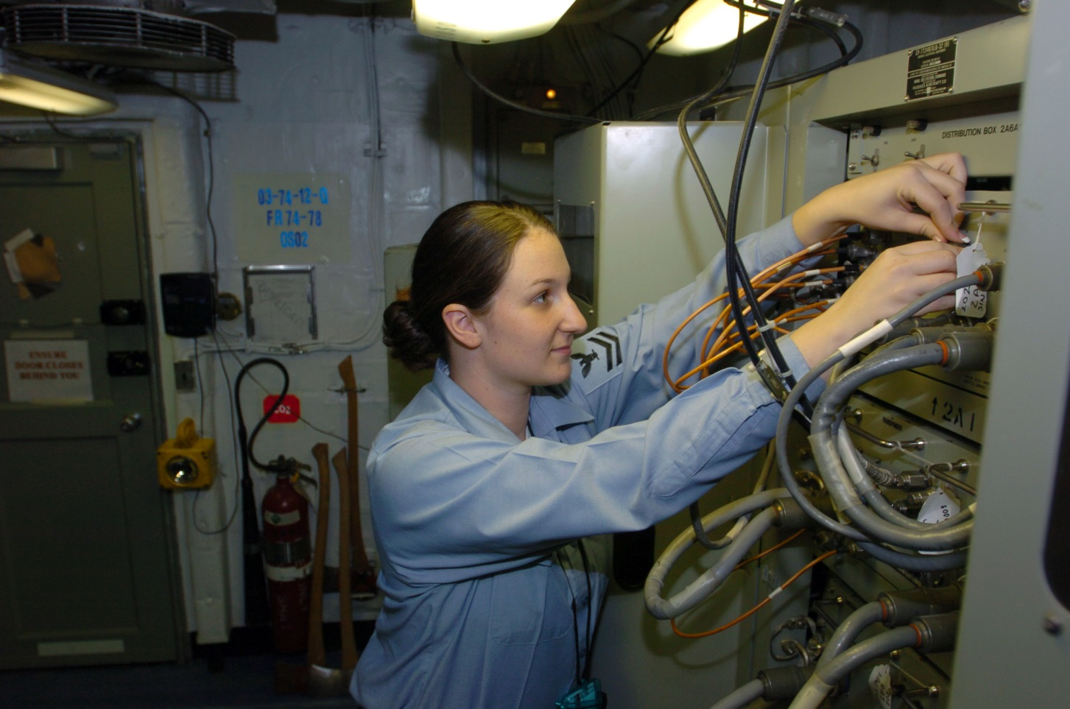
le technicien
la technicienne

Slide 36

le professeur

Slide 37
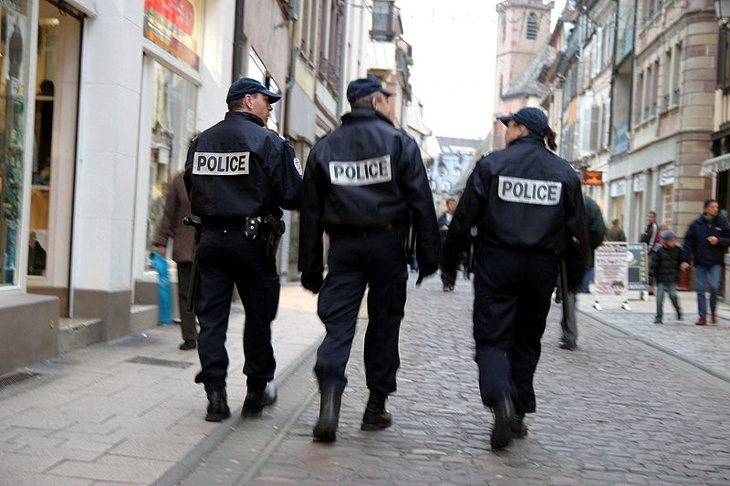
le policier
l’agent de police

Slide 38
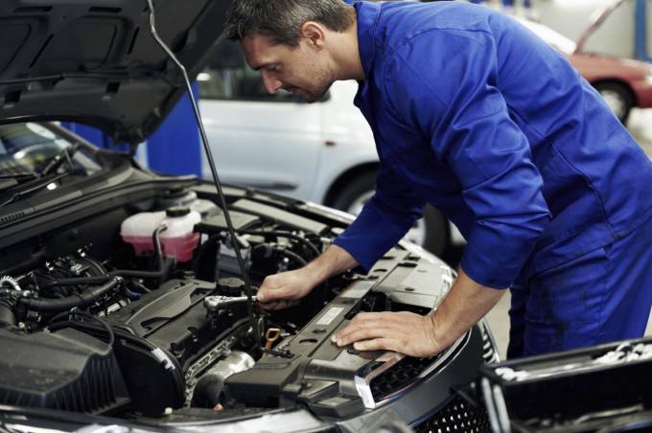
le mécanicien

Slide 39
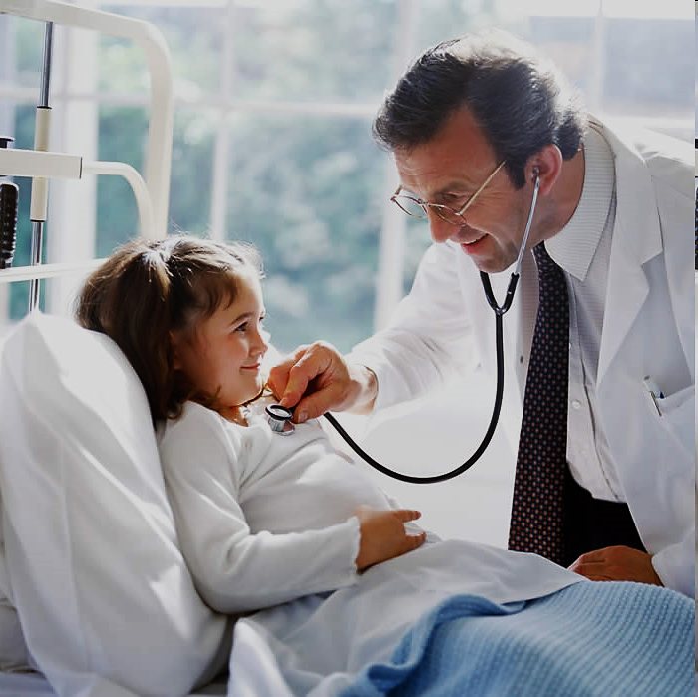
le médecin

Slide 40

le marin

Slide 41

l’ingénieur

Slide 42
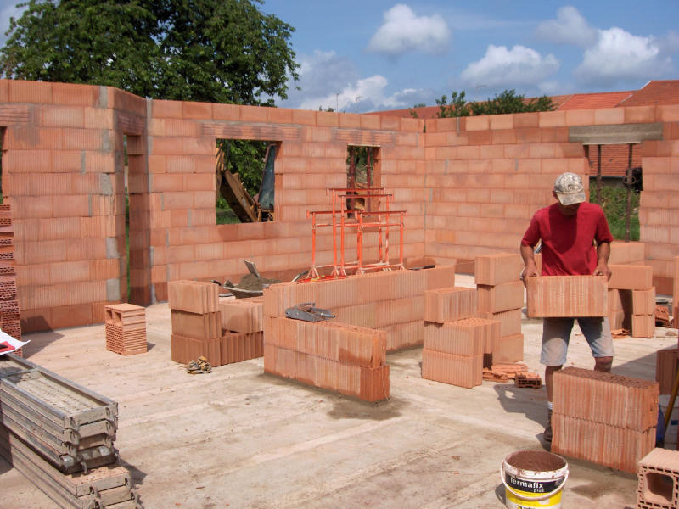
le maçon

Slide 43

le plombier

Slide 44
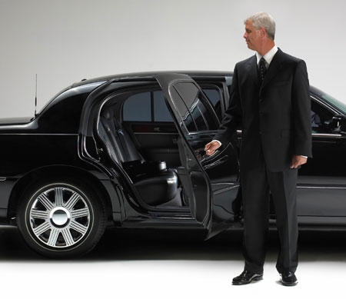
le chauffeur

Slide 45

le pompier
(sapeur-pompier)

Slide 46
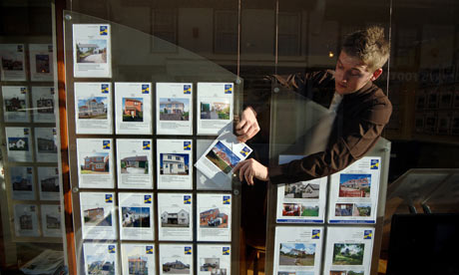
l’agent immobilier

Slide 47


Je travaille chez Siemens.
Je travaille chez Pizza Hut.

Slide 48
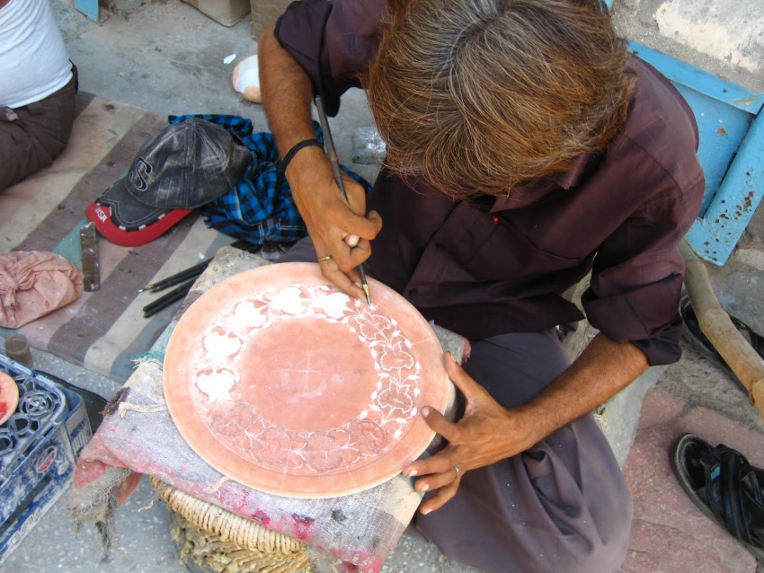
 Quelle est sa profession ?
Il est :
◎ commerçant
✓
◎ artisan
◎ apprenti

Slide 49

 Quelle est sa profession ?
Il est :
◎ professeur
✓
◎ étudiant
◎ directeur

Slide 50
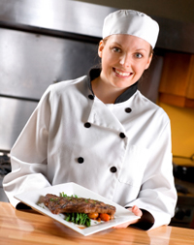
 Quelle est sa profession ?
Elle est :
◎ comptable
◎ juge
✓
◎ cuisinière

Slide 51
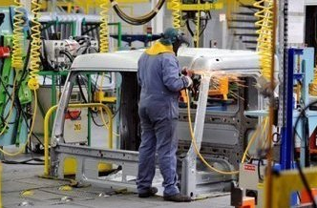
 Quelle est sa profession ?
Il est :
✓
◎ ouvrier
◎ boulanger
◎ facteur

Slide 52
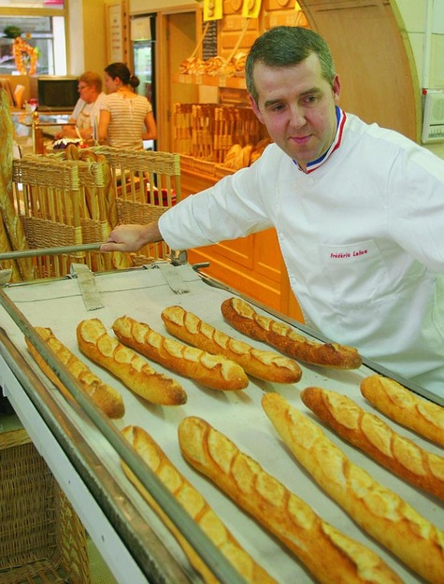
 Quelle est sa profession ?
Il est :
◎ couturier
✓
◎ boulanger
◎ homme d’affaires

Slide 53
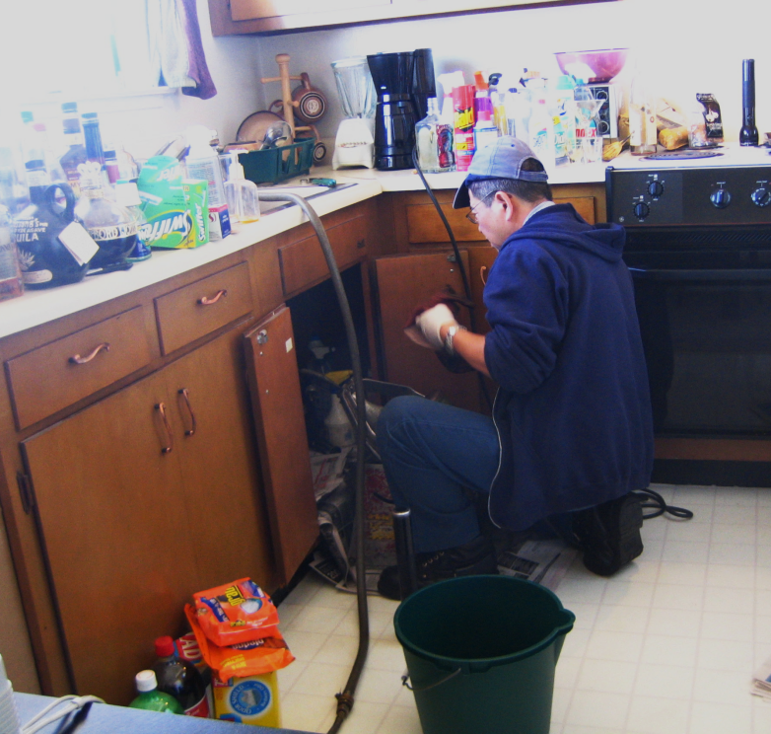
 Quelle est sa profession ?
Il est :
◎ pompier
✓
◎ plombier
◎ charpentier

Slide 54
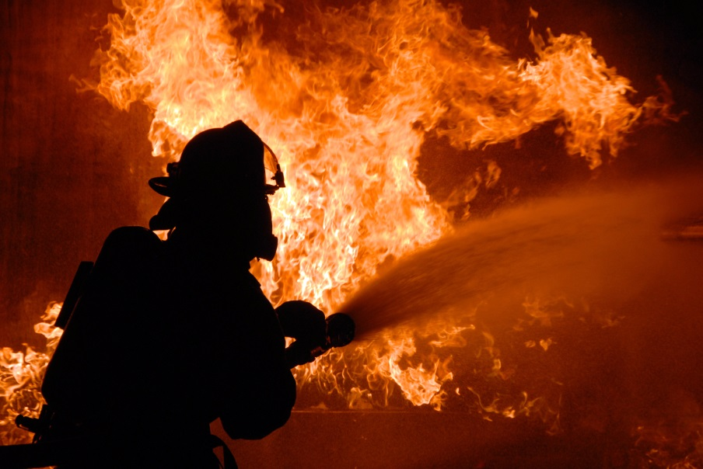
 Quelle est sa profession ?
Il est :
◎ plombier
◎ progammeur
✓
◎ pompier

Slide 55
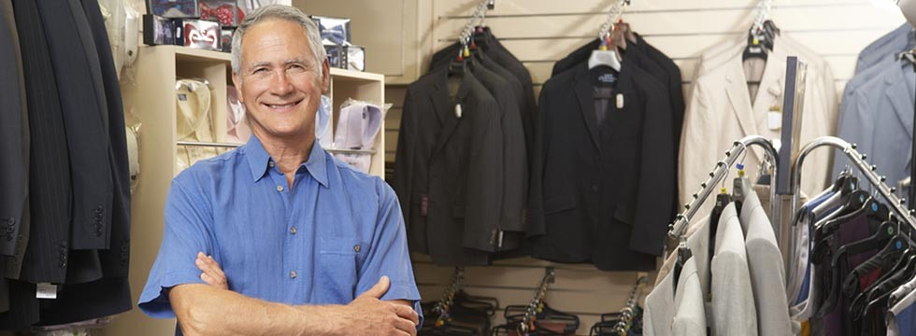
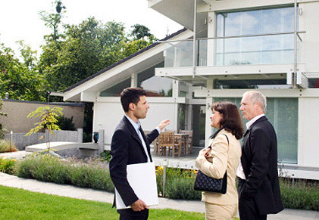
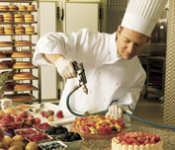
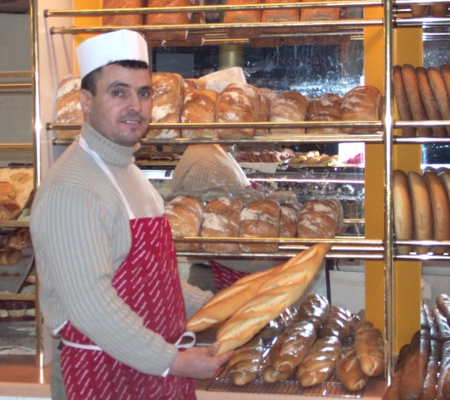
 Quelle est sa profession ?
Il est vendeur.
A
B
D
C

Slide 56
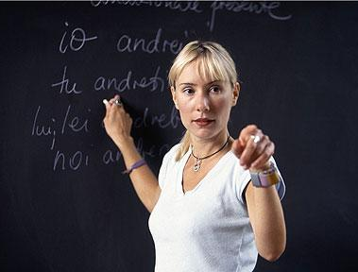
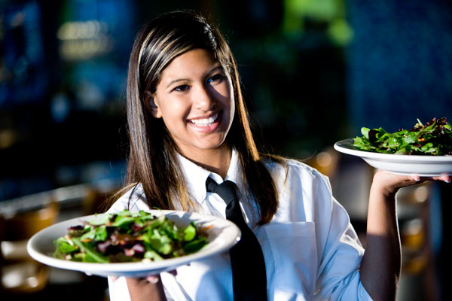

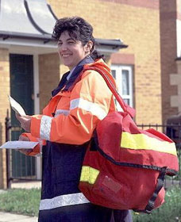
 Quelle est sa profession ?
Elle est serveuse.
A
B
C
D

Slide 57
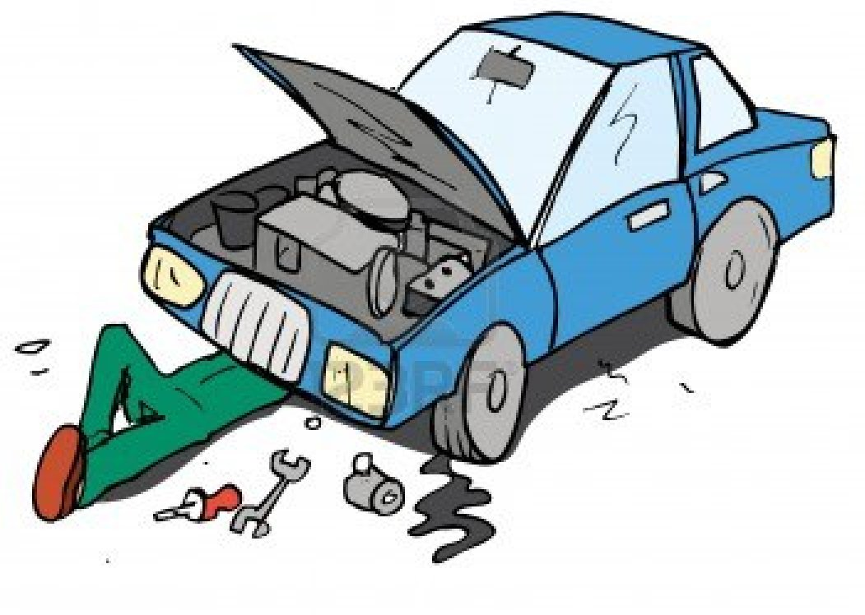
Quelle est sa profession ?
Il est mécanicien.

Slide 58
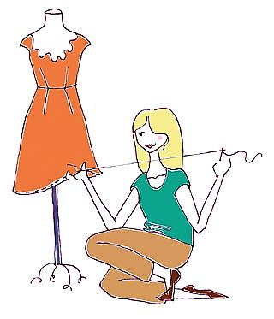
Quelle est sa profession ?
Elle est couturière.

Slide 59

Quelle est sa profession ?
Il est psychologue.

Slide 60
Quelle est leur profession ?
Il sont commerçants.

Slide 61
Quelle est sa profession ?
Il est cuisinier.

Slide 62
Quelle est sa profession ?
Elle est sécretaire.

Slide 63
Quelle est sa profession ?
Il est agent immobilier.

Slide 64


⬥ Bilan :
LES PROFESSIONS
étudiant
étudiante
+ e
assistant
assistante
avocat
avocate
dentiste
dentiste
journaliste
journaliste

psychologue
psychologue
infirmier
infirmière
ier =
ière
cuisinier
cuisinière
caissier
caissière
acteur
actrice
directeur
directrice
eur =
rice
instituteur
institutrice

Slide 65
⬥ Bilan :
LES PROFESSIONS
chanteur
chanteuse
eur = euse
vendeur
vendeuse
serveur
serveuse
musicien
musicienne
pharmacien
pharmacienne
ien = ienne
informaticien
informaticienne
charpentier
plombier
pompier
n’existe pas au féminin
X
pêcheur
maçon
ingénieur
médecin

Slide 66
 Mettez au féminin :
+e
un étudiant
une étudiante
+e
un assistant
une assistante
un acteur
+rice
une actrice
un directeur
+rice
une directrice
un vendeur
+euse
une vendeuse
un pharmacien
+ienne
une pharmacienne

Slide 67
 Mettez au féminin :
-
un journaliste
une journaliste
-
un secrétaire
une secrétaire
un boulanger
+ère
une boulangère
un infirmier
+ère
une infirmière
un coiffeur
+euse
une coiffeuse
un chanteur
+euse
une chanteuse

Slide 68


 Qui utilise cela?
l’agent de police / le policier
le caissier / la caissière

Slide 69


 Qui utilise cela?
le coiffeur / la coiffeuse
le dentiste

Slide 70


 Qui utilise cela?
le cuisinier / la cuisinière
le professeur

Slide 71


 Qui utilise cela?
le directeur / la directrice
le maçon

Slide 72










 Trouvez l’intrus
A
B
C
D
E
A
B
C
D
E

Slide 73
P | R | O | F | E | S | S | E | U | R
R | E | I | N | I | S | I | U | C | D
F | I | R | D | A | E | M | T | V | A
E | P | A | T | S | O | C | H | G | H
R | M | E | D | E | C | I | N | C | E
B | O | U | L | A | N | G | E | R | N
E | P | A | S | E | E | M | B | N | A
professeur
médecin
cuisinier
boulanger
pompier

Slide 74





☞ Les lieux de travail
un collège
une classe
un cabinet médical
un hôpital

Slide 75




☞ Les lieux de travail
un restaurant
un hôtel
un bureau
un chantier

Slide 76




☞ Les lieux de travail
un magasin
un garage
un salon de coiffure
un salon de beauté

Slide 77




☞ Les lieux de travail
une ferme
une usine
une boulangerie
un aéroport

Slide 78
 Où travaille … ?
le professeur
un hôtel
le mécanicien
un collège
l’infirmière
un bureau
travaille dans
la serveuse
un hôpital
le cuisinier
un garage
le directeur
un restaurant

Slide 79



 Qui travaille ici ?
le médecin / l’infirmier / l’infirmière

Slide 80

 Qui travaille ici ?
le directeur / la directrice / le professeur/ l’ étudiant / l’étudiante

Slide 81


 Qui travaille ici ?
le coiffeur / la coiffeuse

Slide 82

 Qui travaille ici ?
le cuisinier / la cuisinière
le serveur / la serveuse

Slide 83

 Associez :
1] Société
usines
2] Assistante du directeur
retraitée
3] Le contraire du verbe « acheter »
entreprise
4] On fabrique des produits dans des
emploi
5] Ils travaillent dans les usines
vendre
6] Difficulté à trouver un emploi
secrétaire
7] Une personne de plus de 60 ans
chômage
8] Boulot
ouvriers

Slide 84
 Complétez avec :
musicien
coiffeuses
médecin
professeur
chanteur
boulangère
1) Madame Lacroix travaille dans une boulangerie. Elle prépare le pain. Elle est ________ .
boulangère
2) Anna est ________ de danse.
professeur
3) Marc adore la musique. Il veut devenir ________ .
musicien
4) Sylvie et Marie sont _________ .
coiffeuses
5) Paul est _________ dans un groupe.
chanteur
6) Patricia est un bon _________ .
médecin

Slide 85






 Devinez la profession
1] | Je travaille dans un collège. J’enseigne le français et la géographie. |  | Coiffeur / Coiffeuse
2] | Je répare les voitures et je travaille dans un garage. |  | Serveur / Serveuse
3] | Je coupe et je sculpte les cheveux de mes clients. |  | Professeur
4] | Je travaille dans un café ou dans un restaurant. Je sers les repas aux clients. |  | Secrétaire
5] | Je travaille dans un bureau. Je réponds au téléphone et travaille sur un ordinateur. |  | Infirmier / Infirmière
6] | Je travaille dans un hôpital et je soigne les malades. |  | Mécanicien

Slide 86


 C’est quel métier? Identifiez les mots-clés.
 | métier | Mots-clés
1]
2]
3]
4]
5]
PROFESSEUR
collège / école / géographie…
SECRÉTAIRE
bureau / ordinateur / téléphone…
MÉCANICIEN
garage / voitures / pneus…
SERVEUR
cafétéria / restaurant / repas…
VENDEUR
magasin / vendre / produits…

Slide 87


 Décrire ton travail :
Mon travail est :
intéressant
difficile / dangereux
passionnant
stressant
gratifiant
monotone
utile
ennuyeux / barbant
varié
fatigant
bien payé
mal payé

Slide 88
 Parler du métier :
Quel métier ?
Bien payé ?
Horaire/heures ?
Où ?
Avec qui ?
Responsabilité ?
Indépendance ?
Prestige ?
Sécurité ?
Voyages ?
Formation ?
Type ?

Slide 89


